Slide 1

3D-Druck
In der Komplexen Anwendung

Slide 2
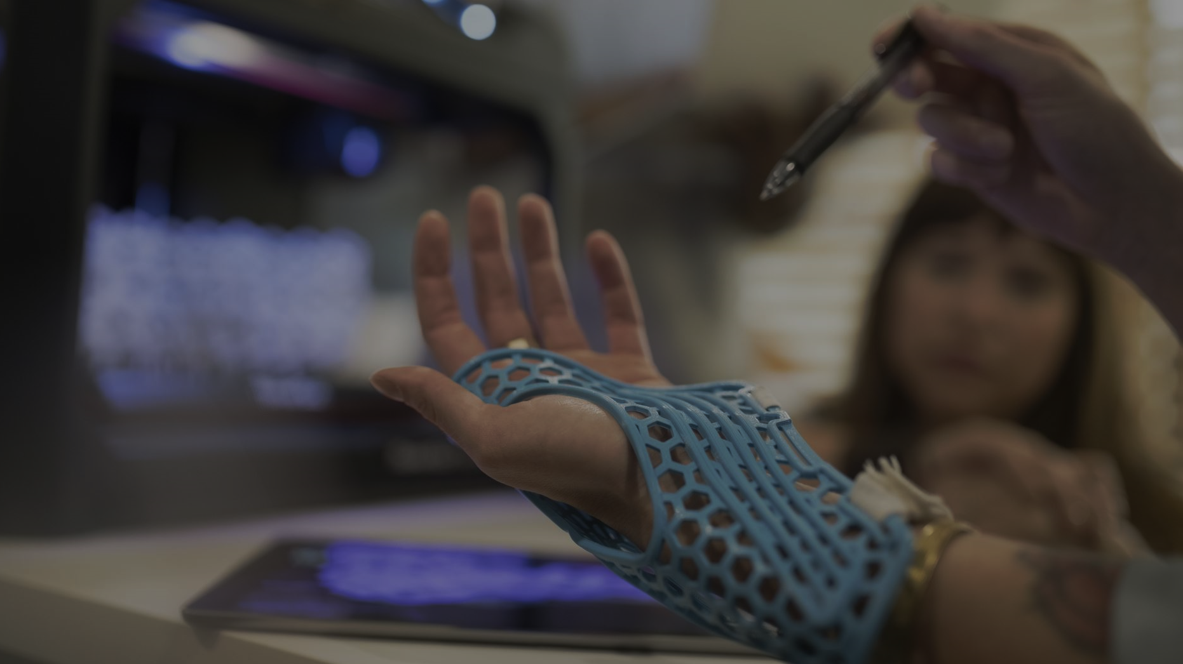
Inhalt
Einführung( verfahren(additiv), Materialien(Organische Stoffe))
Anwendungsbereiche(BW, Medizin, Lebensmittel, Entwicklung,…)
Einsatzorte( Feldeinsatz, Baustelle)
Print in Place
Prototyping
Vor und Nachteile in der Produktion
Retrospective
Quellen

Slide 3
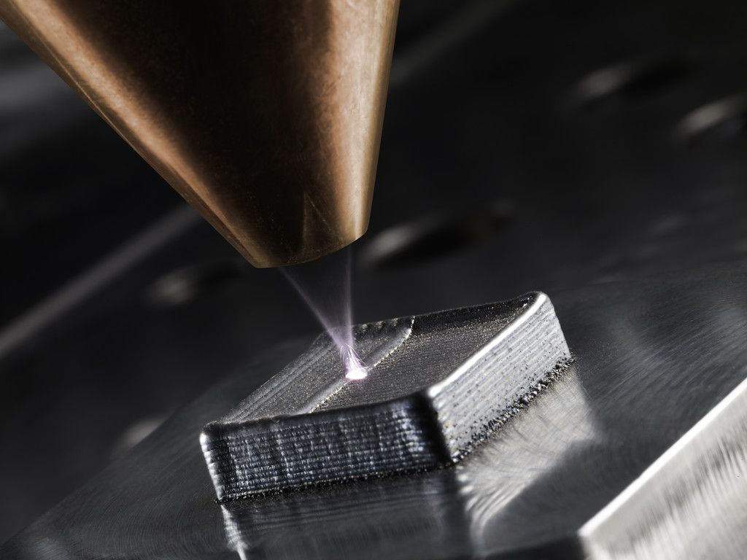
Einführung
Verfahren: - Sintern - Schmelzen - Extrudern - Aushärten
Materialien: - Kunststoffe - Metalle - Gips - Keramik - Beton - Organisch Stoffe

Slide 4
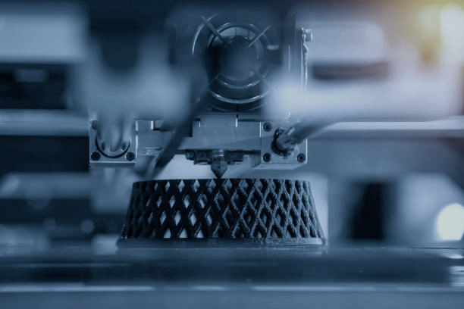

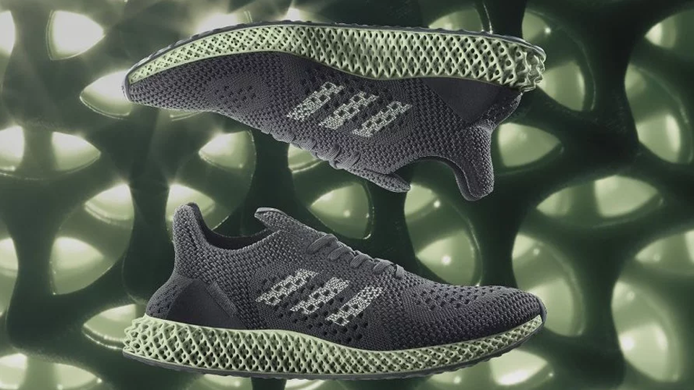
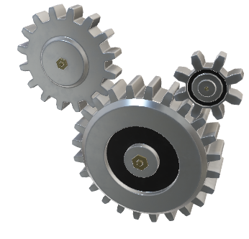
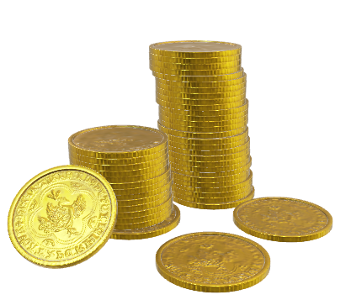
Anwendunsbereiche
Werden dort eingesetzt wo sie Sich rentieren
Wo „nur“ die Additive Fertigung möglich ist
Forschung & Entwicklung
Ersatzteile Bau
Medizin
Bauwesen
Lebensmittelindustrie
Militär
Kunst/Design

Slide 5
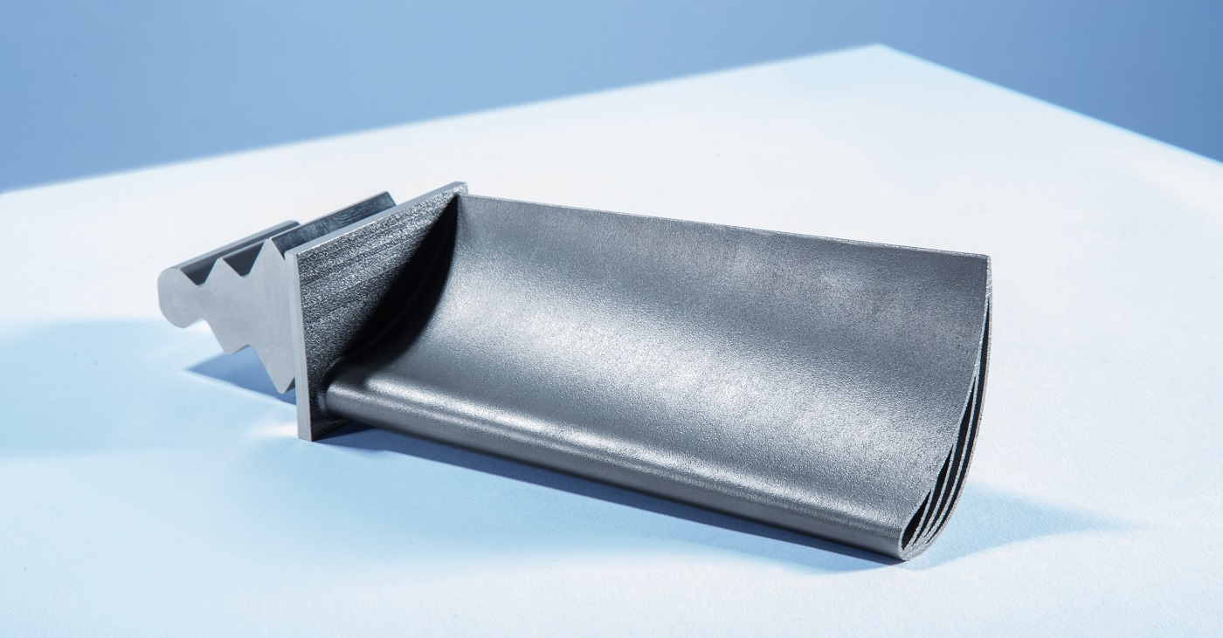
Anwendunsbereiche
Kleinserien
Individualisierte-/oft angepasste Produkte (Variantenvielfalt) Kleine Stückzahlen, schnelle Lösung= gute Rendite
Schnelles Agieren
Komplexteil Geometrie

Slide 6
Einsatzorte

Slide 7
Print in place

Slide 8
prototyping

Slide 9
Vor und Nachteile

Slide 10
Retrospective

Slide 11
Quellen

